Slide 1

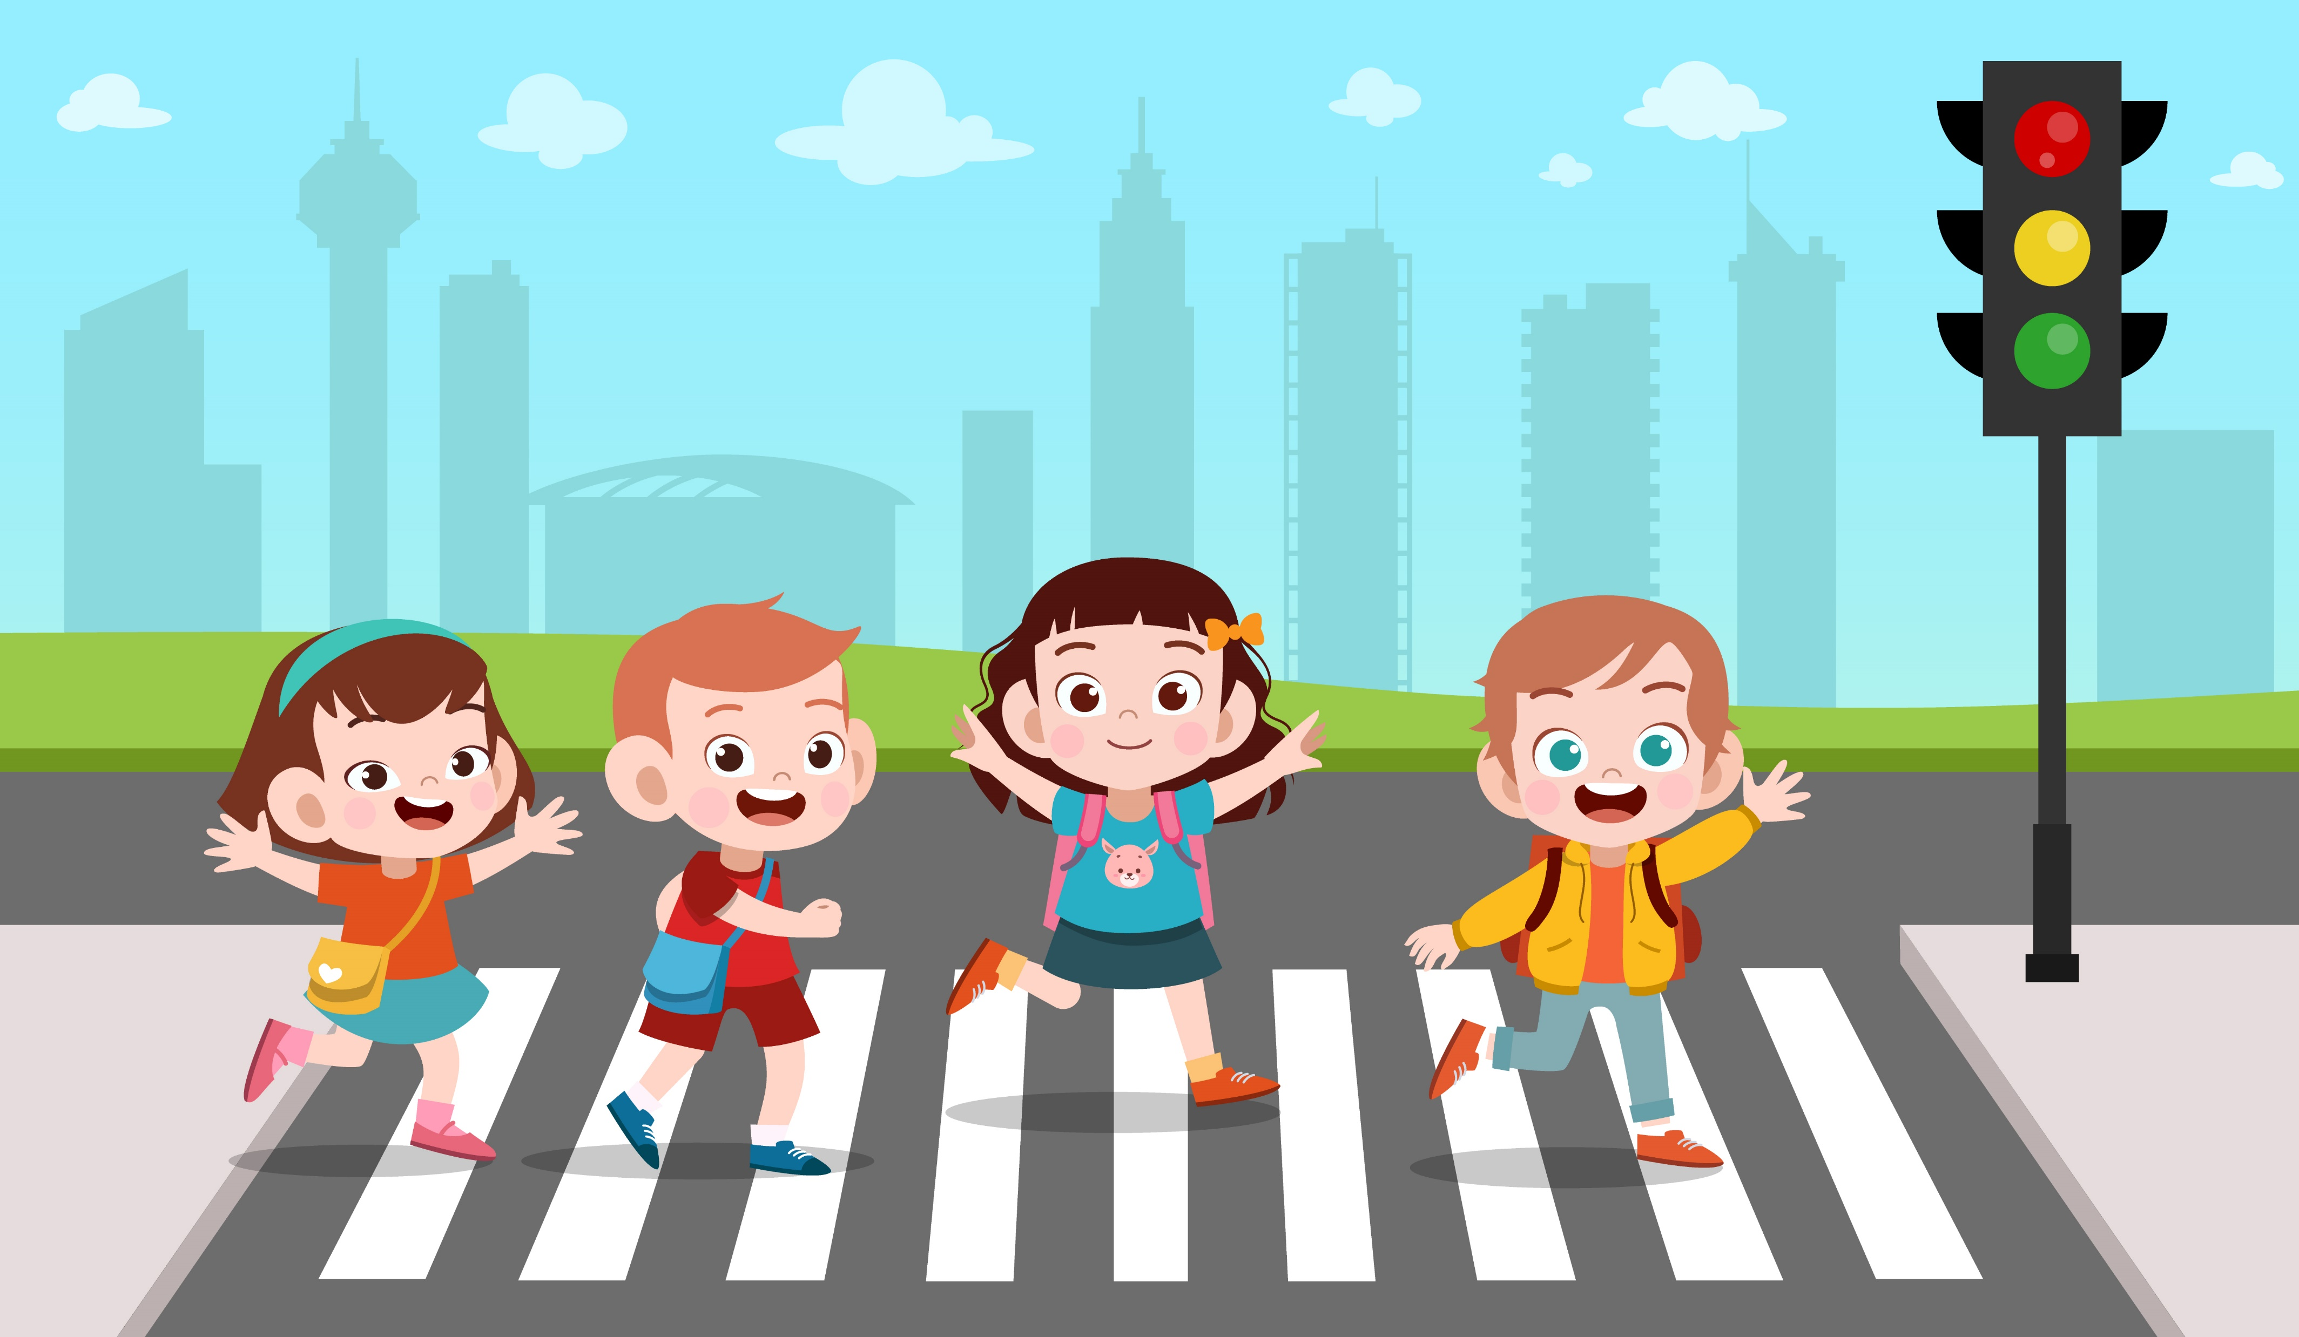




Tự nhiên và xã hội 2
Tiết 2

Slide 2
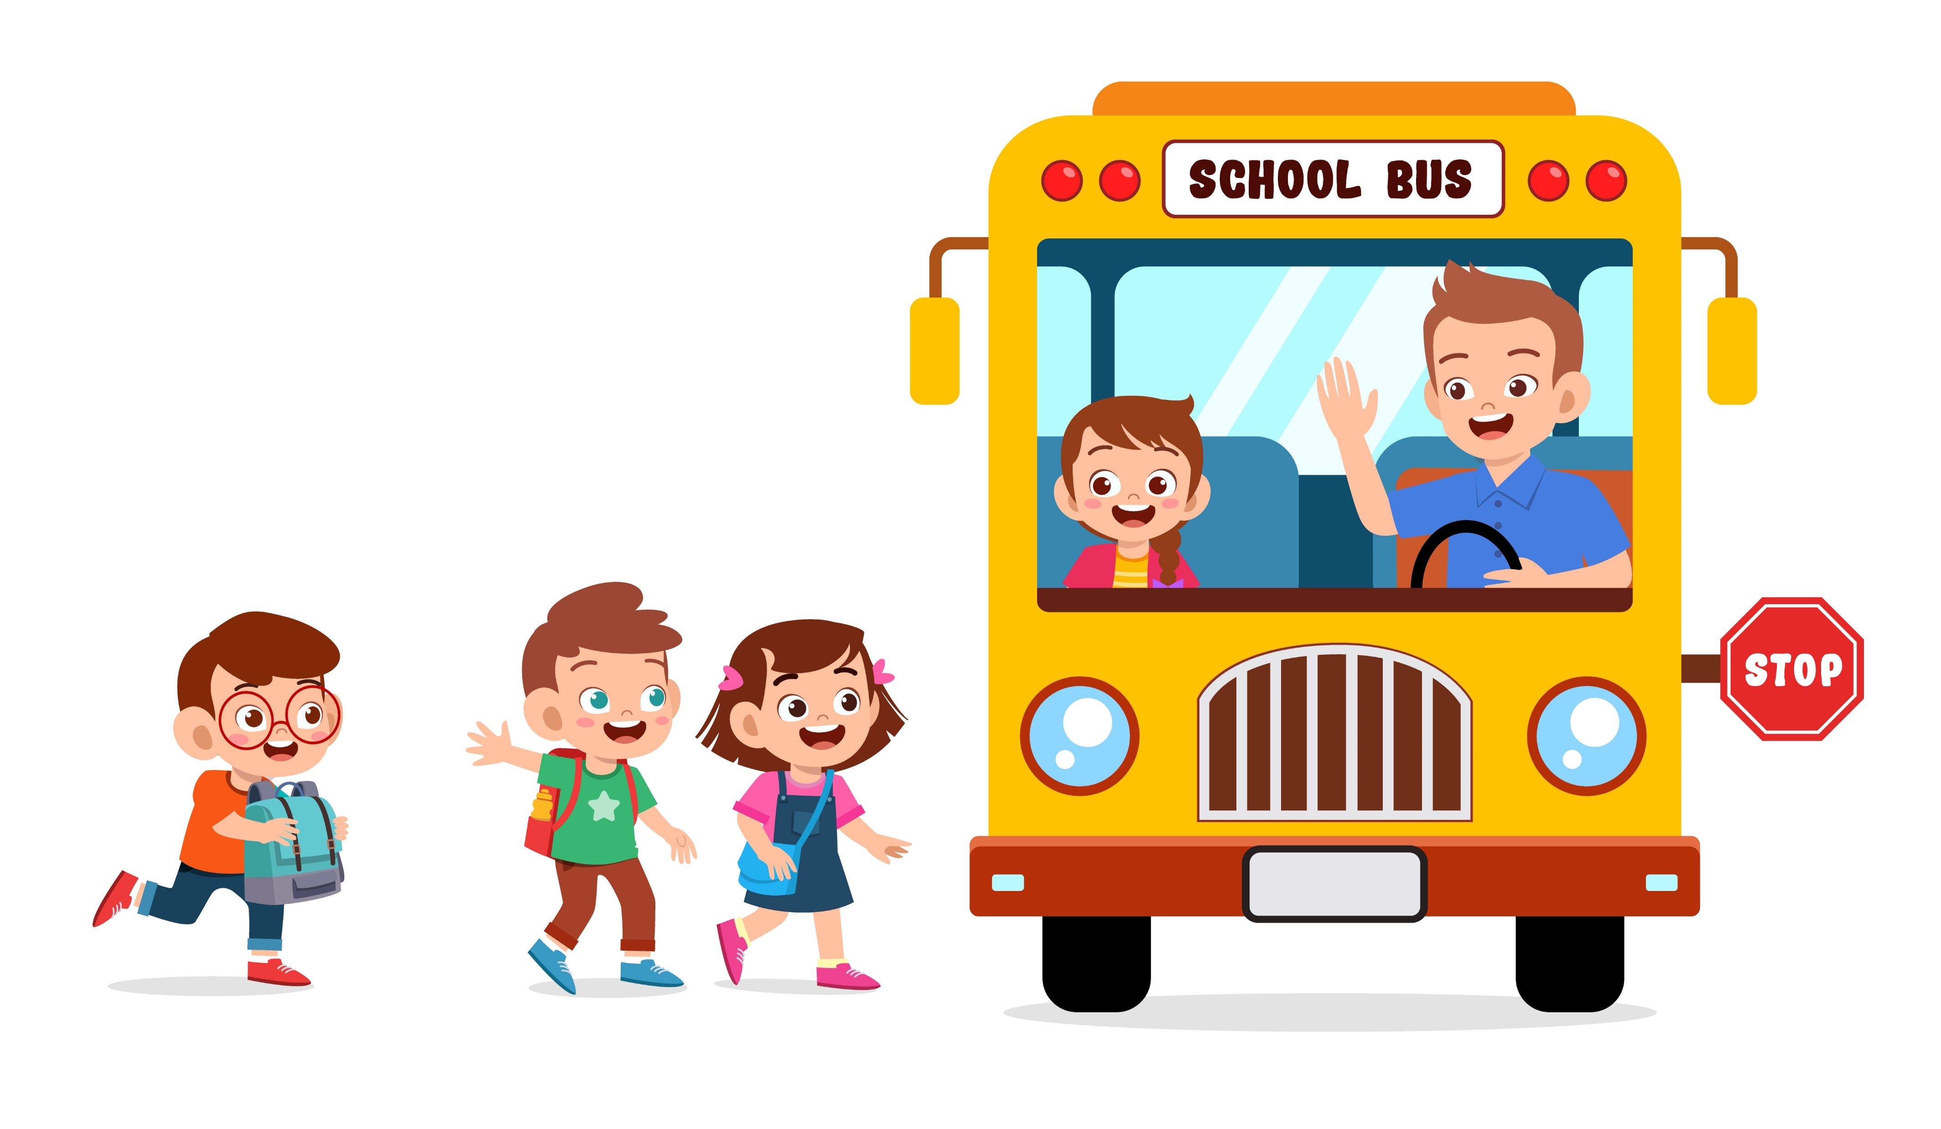



Slide 3

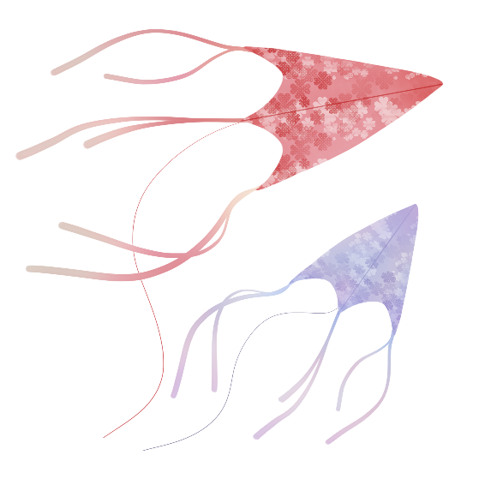

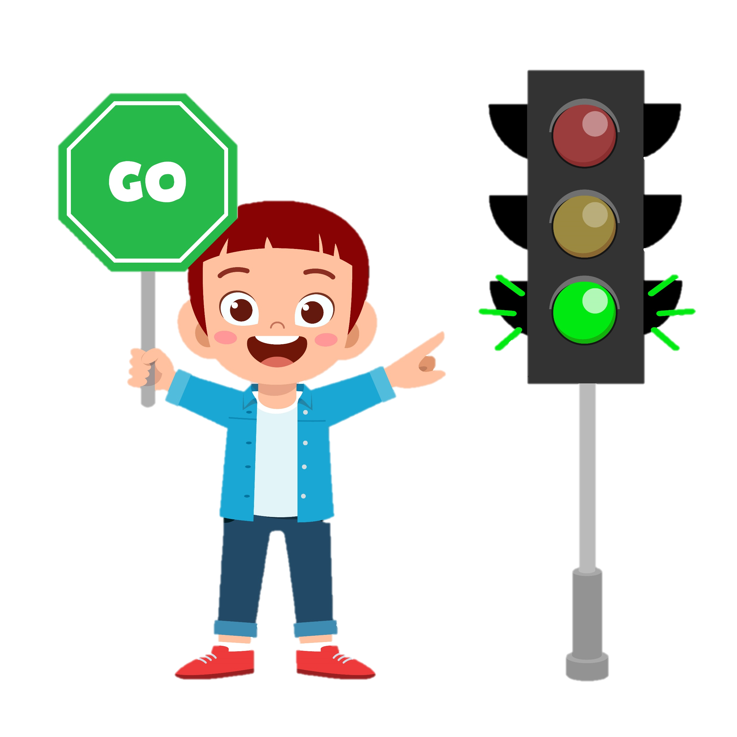



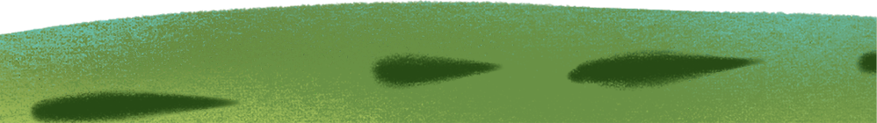
Nói tên và ý nghĩa của biển báo sau:
Biển báo cấm xe đạp

Slide 4

Nói tên và ý nghĩa của biển báo sau:
Biển báo cấm xe ô tô

Slide 5

Nói tên và ý nghĩa của biển báo sau:
Biển báo
công trường đang thi công

Slide 6
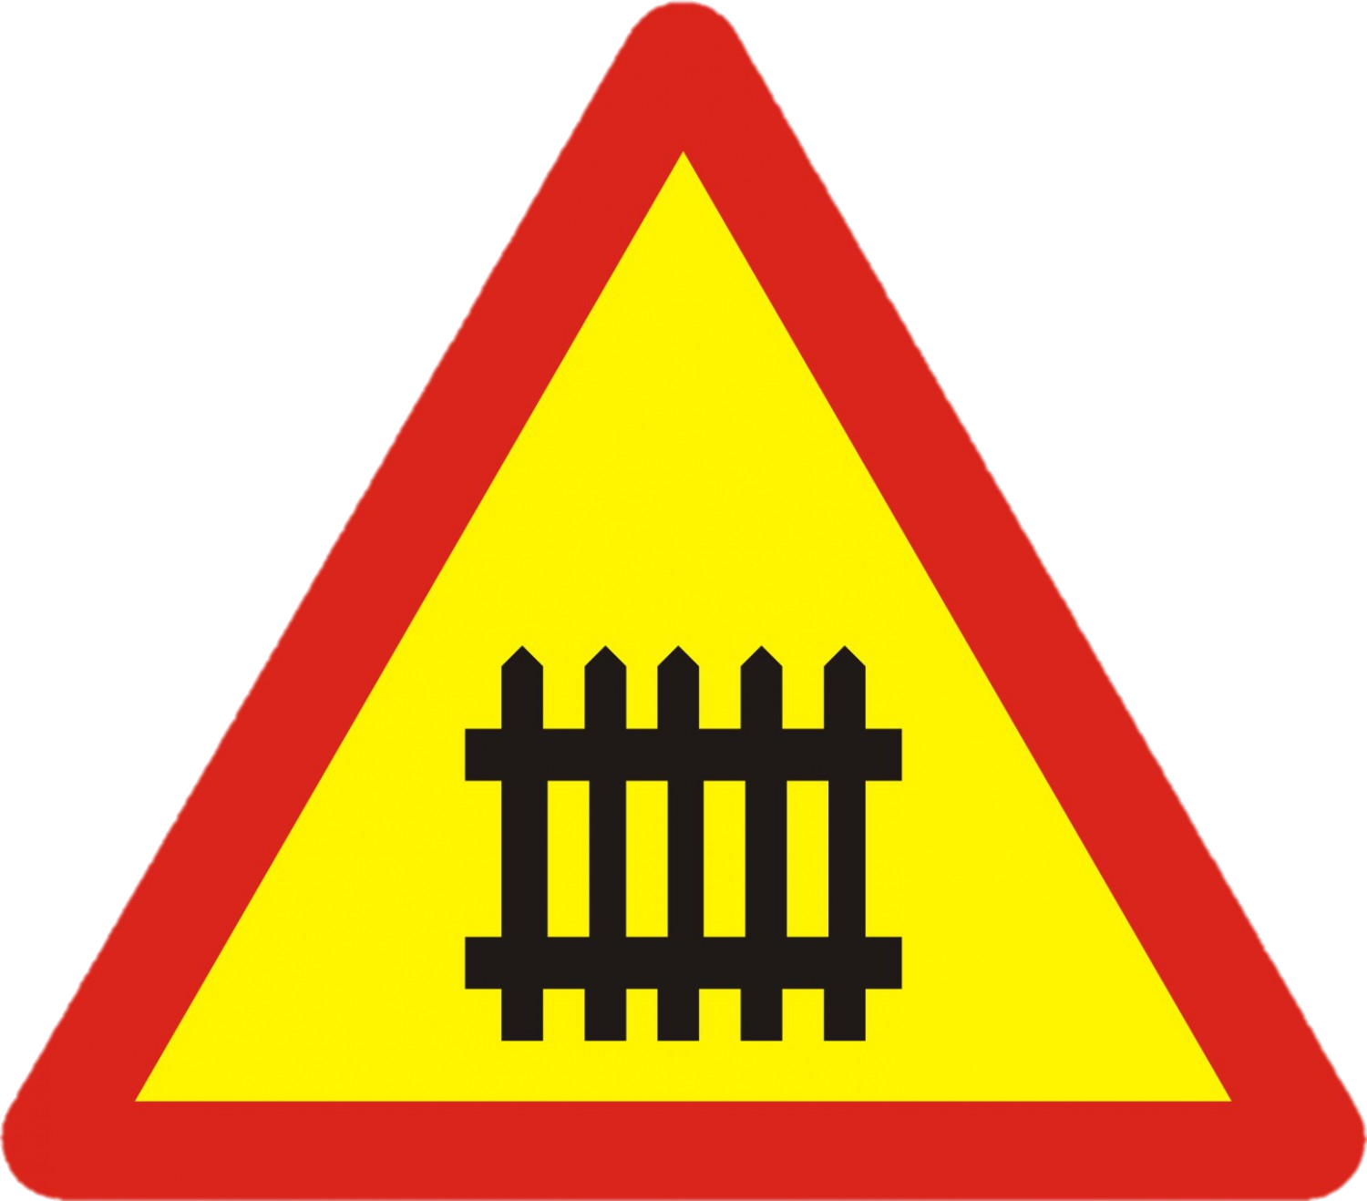
Nói tên và ý nghĩa của biển báo sau:
Biển báo
Giao nhau với đường sắt có rào chắn

Slide 7

Nói tên và ý nghĩa của biển báo sau:
Cầu vượt qua đường dành cho người đi bộ

Slide 8
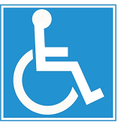
Nói tên và ý nghĩa của biển báo sau:
Nơi đỗ xe dành cho người tàn tật

Slide 9
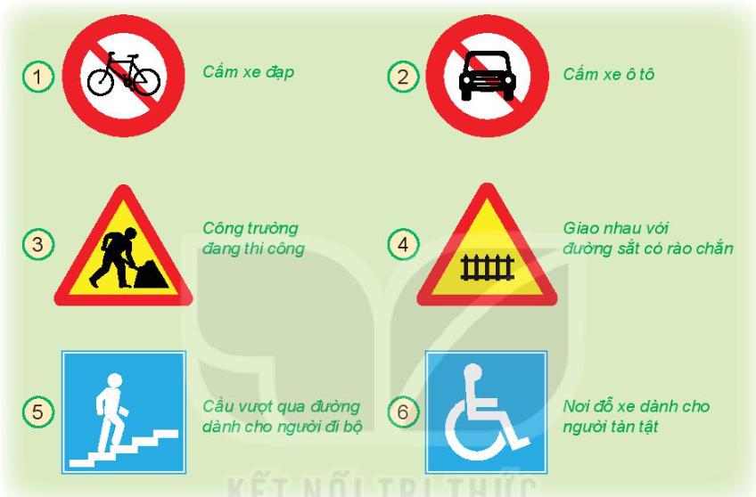
Chỉ những biển báo giống nhau về hình dạng và màu sắc
Phân loại các biển báo giao thông dưới đây vào nhóm: biển báo chỉ dẫn, biển báo cấm, biển báo nguy hiểm

Slide 10
Những biển báo giống nhau về hình dạng và màu sắc
Biển báo nguy hiểm
Biển báo cấm
Biển báo chỉ dẫn

Slide 11


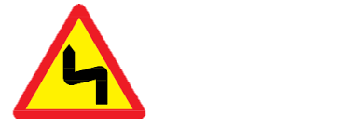

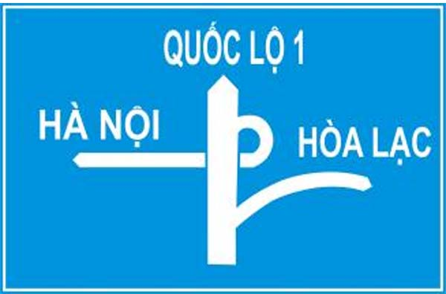
Hoàn thành bảng theo mẫu sau:
Nhóm biển báo giao thông | Hình dạng | Màu sắc | Ví dụ một số biển báo
Biển báo cấm
Biển báo nguy hiểm
Biển báo chỉ dẫn
viền đỏ,
nền trắng
Hình tròn
viền đỏ,
nền vàng
Hình tam giác
Hình vuông hoặc hình chữ nhật
nền xanh

Slide 12



Ghi nhớ
Ghi nhớ
Biển báo cấm thường có hình tròn, viền đỏ, nền trắng. Biển báo nguy hiểm có hình tam giác, viền đỏ, nền vàng. Biển báo chỉ dẫn có hình vuông hoặc hình chữ nhật, nền xanh.

Slide 13
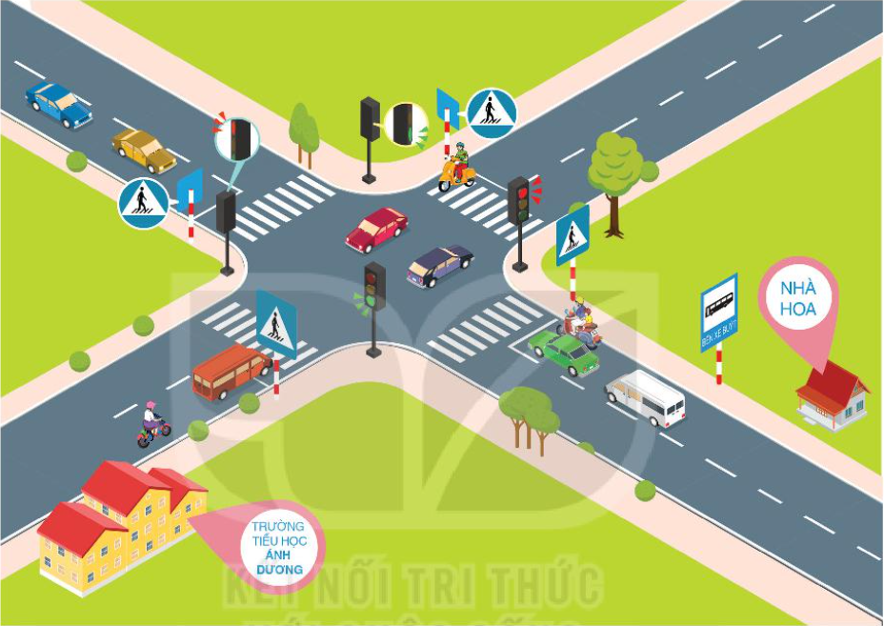
Quan sát đường đi bộ tới trường hằng ngày của Hoa theo sơ đồ và thực hiện các yêu cầu sau:
Hoa cần chú ý những biển báo giao thông nào?
Hãy hướng dẫn Hoa đi đến trường an toàn.
Vì sao Hoa phải tuân thủ quy định của các biển báo giao thông đó?

Slide 14
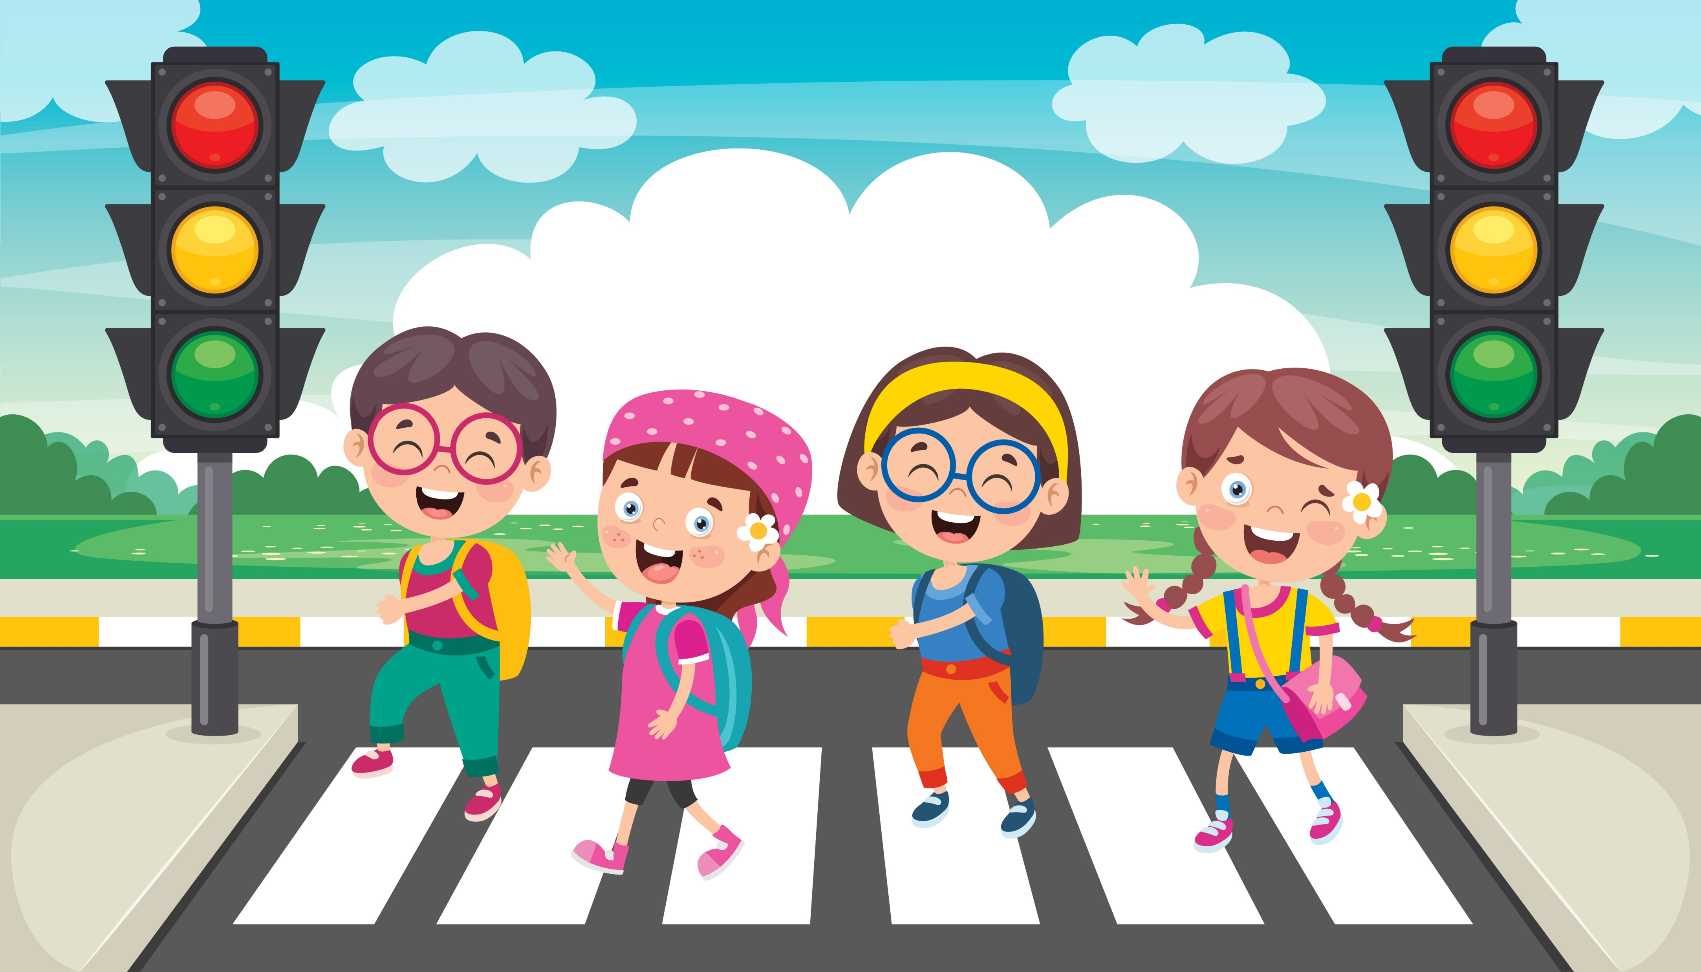
Đèn xanh, đèn đỏ, đèn vàng
Thảo luận nhóm
Thảo luận nhóm

Slide 15

Hoa cần chú ý những biển báo giao thông nào?
Biển sang đường dành cho người đi bộ, đèn tín hiệu giao thông để sang đường

Slide 16
Hãy hướng dẫn Hoa đi đến trường an toàn.
Hoa cần đi bộ trên vỉa hè phía tay phải mình, chỉ sang đường khi các phương tiện đã dừng lại trước vạch dành cho người đi bộ.

Slide 17
Vì sao Hoa phải tuân thủ quy định của các biển báo giao thông đó?
Hoa phải tuân thủ quy định của các biển báo giao thông để đảm bảo an toàn cho bản thân và người khác.

Slide 18
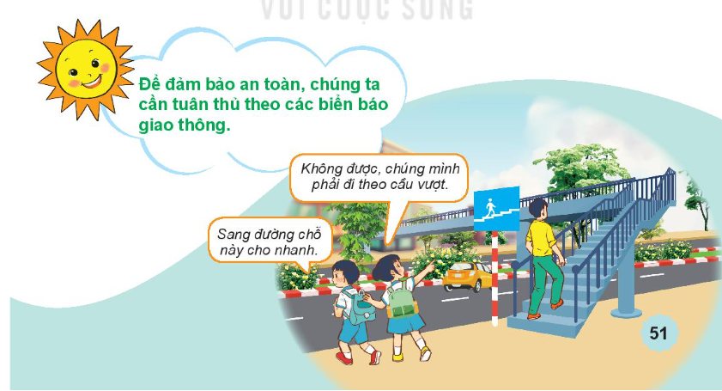

Slide 19






Sưu tầm tranh ảnh về biển báo
Chuẩn bị bài tiếp theo

Slide 20

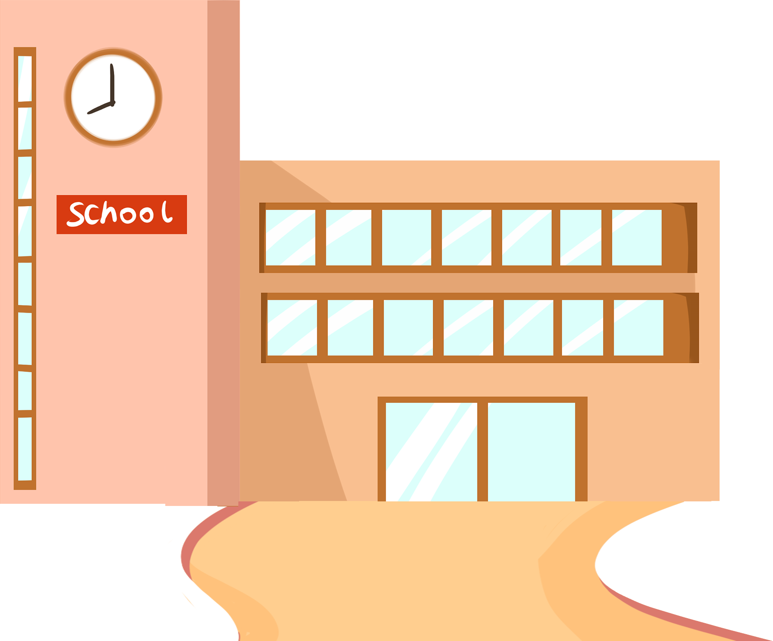

CHÚC CÁC EM HỌC TỐT!
CHÚC CÁC EM HỌC TỐT!

